Slide 1
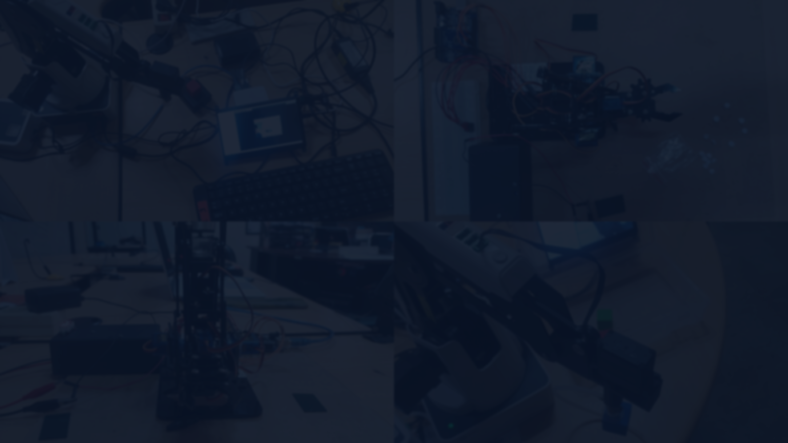

Bandung, 2026
Seminar Kerja Praktik
RANCANG BANGUN SISTEM VISI KOMPUTER TERTANAM BERBASIS RASPBERRY PI 5 UNTUK KENDALI ROBOT 4-DOF: TELEOPERASI DOBOT MAGICIAN DAN PENGENALAN SIBI PADA MEARM
Fahry Rizky Samsudin
NIM. 1237030018
DOSEN PEMBIMBING I
Dr. Moch Nurul Subkhi, M.Si.
NIP. 19810201 200912 1003 (UIN SGD Bandung)
PEMBIMBING II (MITRA INDUSTRI)
Dr. Emmanuel Agung N, S.T, M.T.
NIDN. 0407047801 (Politeknik Enjinering Indorama)
JURUSAN FISIKA | FAKULTAS SAINS DAN TEKNOLOGI
UNIVERSITAS ISLAM NEGERI SUNAN GUNUNG DJATI BANDUNG

Slide 2
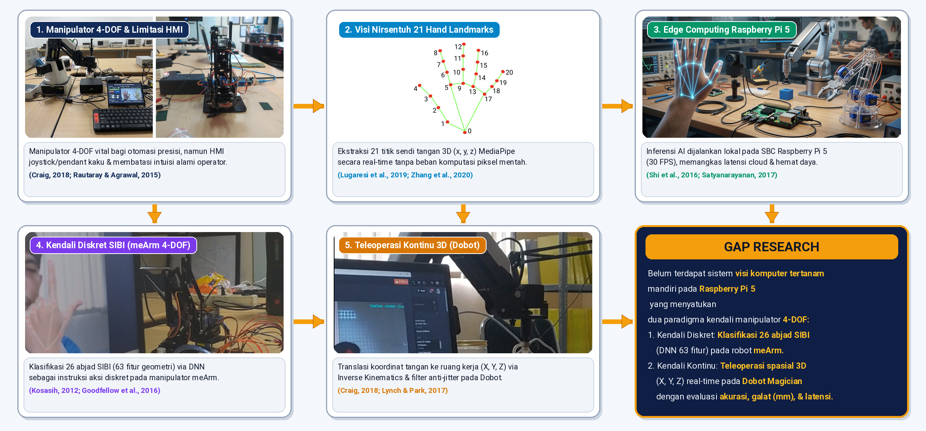
LATAR BELAKANG
02
Seminar Kerja Praktik | Fahry Rizky Samsudin (1237030018) | Fisika FST UIN Sunan Gunung Djati Bandung
Slide 2 / 17

Slide 3
RUMUSAN MASALAH DAN TUJUAN PENELITIAN
03
RUMUSAN MASALAH
TUJUAN PENELITIAN
1.
Bagaimana merancang dan mengimplementasikan sistem visi komputer tertanam (embedded computer vision) menggunakan Raspberry Pi 5 untuk kendali lengan robot 4-DOF?
1.
Merancang bangun sistem antarmuka nirsentuh (contactless) untuk mengontrol manipulator robot 4-DOF melalui pemanfaatan visi komputer berbasis sistem tertanam Raspberry Pi 5.
2.
Bagaimana menerjemahkan sistem pengenalan Sistem Isyarat Bahasa Indonesia (SIBI) menjadi sinyal kendali mekanik pada lengan robot meArm?
2.
Menguji dan menganalisis tingkat keberhasilan integrasi pengenalan SIBI sebagai metode instruksi kendali diskret pada manipulator meArm.
3.
Bagaimana memetakan ekstraksi hand landmark dari MediaPipe menjadi pergerakan teleoperasi yang kontinu berdasarkan sistem koordinat spasial (X, Y, Z) pada lengan robot Dobot Magician?
3.
Mengimplementasikan dan mengevaluasi respons kinematis Dobot Magician saat dikendalikan secara real-time melalui sistem teleoperasi pelacakan tangan (hand tracking).
BATASAN MASALAH PENELITIAN (BAB 1.3)
1. Komputasi lokal sepenuhnya pada Raspberry Pi 5 (tanpa cloud) | 2. Pemrograman antarmuka & kinematika berbasis Python 3.9 | 3. Objek uji: manipulator 4-DOF meArm (mode SIBI) & Dobot Magician (mode teleoperasi)
4. Ekstraksi 21 titik persendian tangan menggunakan framework MediaPipe | 5. Pergerakan robot difokuskan pada penyelesaian Forward & Inverse Kinematics 3D (X, Y, Z).
Seminar Kerja Praktik | Fahry Rizky Samsudin (1237030018) | Fisika FST UIN Sunan Gunung Djati Bandung
Slide 3 / 17

Slide 4
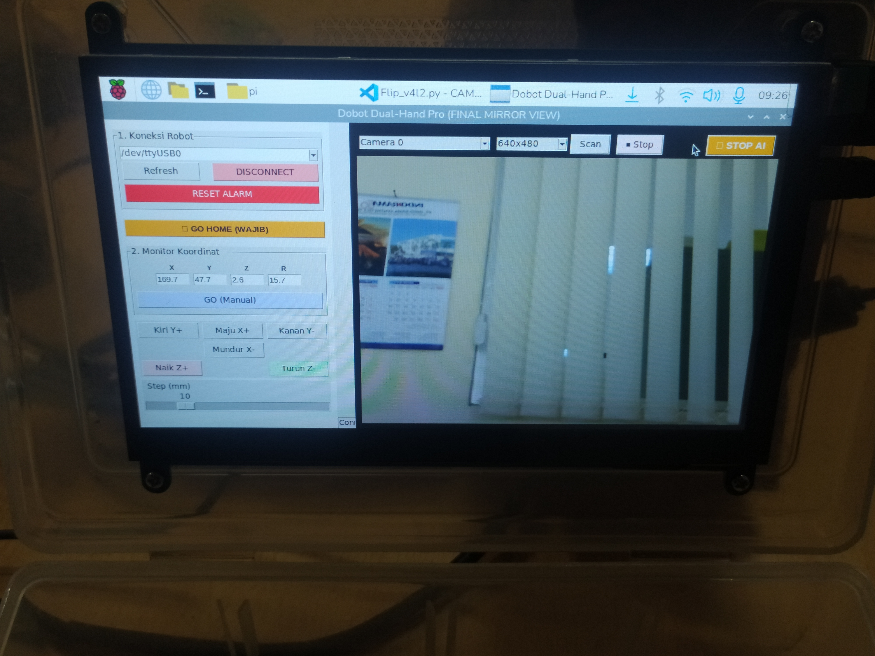
LANDASAN TEORI (1/3): VISI TERTANAM, EDGE COMPUTING RPI 5, & PYTHON 3.9
04
Mencakup Sub-Bab 3.1 Embedded Computer Vision, Sub-Bab 3.2 Edge Computing Raspberry Pi 5, dan Sub-Bab 3.7 Python 3.9
3.1 Sistem Visi Komputer Tertanam
3.2 Edge Computing Raspberry Pi 5
3.7 Python 3.9 & Pustaka NumPy
• Paradigma Dekat Sensor: Mendistribusikan beban komputasi sedekat mungkin dengan sensor kamera guna menghindari disipasi bandwidth dan latensi fluktuatif (Satyanarayanan, 2017).
• Hard Real-Time Constraints: Menarik analitik AI langsung ke lapisan perangkat fisik (device layer) agar waktu respons robot berada dalam batas waktu nyata.
• SoC Broadcom BCM2712: Ditenagai prosesor ARM Cortex-A76 quad-core dengan lonjakan kinerja single-thread untuk inferensi DNN & pelacakan 3D tanpa dedicated GPU (Raspberry Pi Ltd, 2023).
• Antarmuka Berkecepatan Tinggi: Dilengkapi jalur PCIe 2.0 dan bandwidth memori tinggi untuk aplikasi Edge AI robotika industri & edukasi (Wang et al., 2020).
• Bahasa Utama Sistem (Python 3.9): Sintaks ringkas dan dukungan ekosistem luas untuk pembacaan kamera (OpenCV), ekstraksi MediaPipe, klasifikasi DNN (TensorFlow/Keras), GUI Tkinter, dan komunikasi serial (Python Software Foundation, 2020).
• Komputasi Matriks NumPy: Mengelola struktur array multidimensi secara efisien untuk transformasi koordinat, normalisasi vektor 63 fitur terhadap wrist, serta penyelesaian trigonometri matriks kinematika (Harris et al., 2020).
• Komunikasi Perangkat Keras: Integrasi PySerial dan pydobotplus menjamin pengiriman paket sudut/koordinat bebas packet loss ke mikrokontroler robot.
Gambar 3.1 Antarmuka Visi Tertanam Dobot
• Inferensi Langsung di Lokasi: Memadukan sistem tertanam dengan algoritma visi komputer untuk memproses citra secara mandiri tanpa peladen awan (Szeliski, 2022).
• Eliminasi Delay Transmisi: Menghilangkan ketergantungan jaringan eksternal dan memangkas transmission delay pada kendali robot real-time (Li et al., 2018).
• Efisiensi Beban & Daya: Dimensi mikrokomputer mereduksi payload mekanis dan konsumsi daya dibanding PC konvensional (Shi et al., 2016).
Seminar Kerja Praktik | Fahry Rizky Samsudin (1237030018) | Fisika FST UIN Sunan Gunung Djati Bandung
Slide 4 / 17

Slide 5
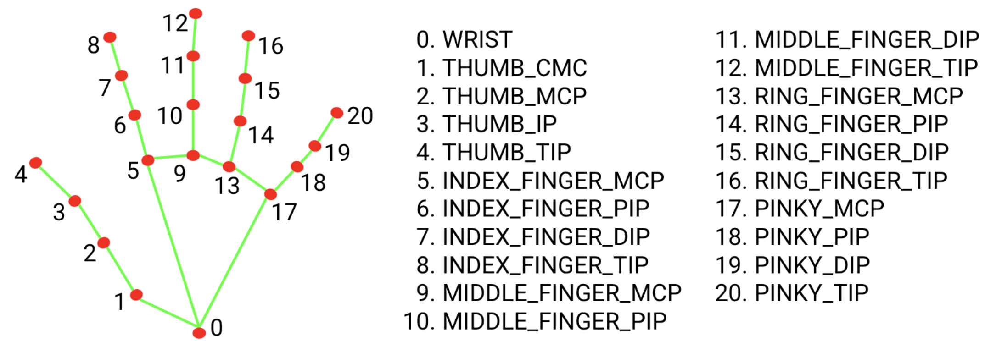
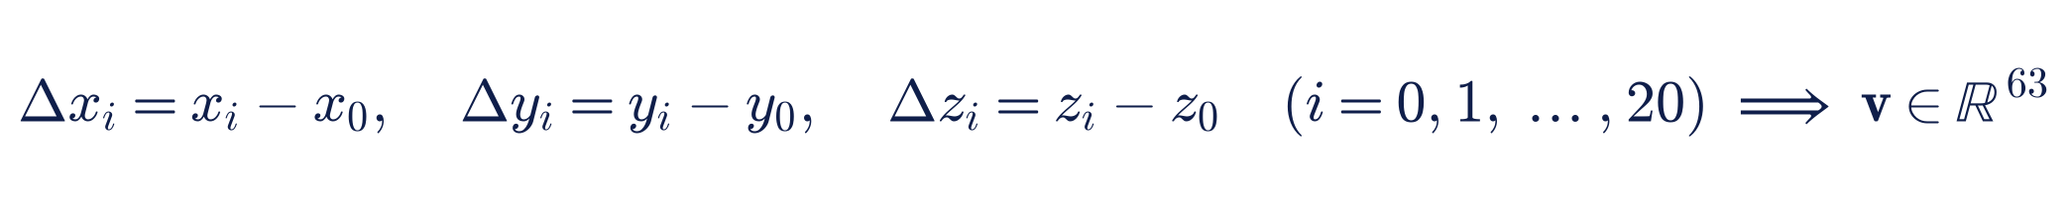

LANDASAN TEORI (2/3): EKSTRAKSI GEOMETRI, MEDIAPIPE, & SIBI DNN
05
Mencakup Sub-Bab 3.3 Ekstraksi Fitur Geometris, Sub-Bab 3.5 MediaPipe Hand Tracking, dan Sub-Bab 3.4 SIBI Berbasis DNN
3.3 Ekstraksi Geometri & 3.5 MediaPipe Hand Tracking
3.4 Pengenalan SIBI Berbasis Deep Neural Networks (DNN)
• Karakteristik Daktilologi SIBI: Sistem Isyarat Bahasa Indonesia (SIBI) memanfaatkan artikulasi jari-jemari dan orientasi telapak tangan spesifik untuk merepresentasikan 26 abjad alfabet A–Z (Kosasih, 2012).
• Pustaka Instruksi Kendali Diskret: Variabilitas formasi jari dijadikan pustaka perintah mandiri (command library) dengan pemetaan satu-ke-satu (one-to-one mapping) terhadap aksi titik kerja dan gripper robot meArm.
• Keunggulan DNN Vektor 63 Fitur vs CNN: Tanpa operasi konvolusi citra CNN yang berat, vektor 63 skalar (x,y,z) diumpankan maju (feed-forward) ke jaringan DNN fully-connected berlapis tersembunyi non-linear (Goodfellow et al., 2016).
• Klasifikasi Probabilitas Softmax: Lapisan akhir DNN memprediksi probabilitas tertinggi dari 26 kelas abjad dengan ambang keyakinan (confidence score > 0,80) sebelum instruksi dikirim ke aktuator.
Gambar 3.2 Topologi 21 Titik Persendian Tangan (Hand Landmarks) MediaPipe
• Efisiensi Landmark vs Piksel Mentah (Sub-Bab 3.3): Mereduksi matriks citra RGB menjadi vektor numerik 1D (dense feature vector) persendian tangan agar ringan bagi SBC (Rautaray & Agrawal, 2015; Zhang et al., 2020).
• Arsitektur 2 Tahap MediaPipe (Sub-Bab 3.5): (1) Palm Detector melokalisasi bounding box telapak tangan; (2) Hand Landmark memprediksi 21 titik 3D (x,y,z) dari 0: WRIST (origin) s.d. 20: PINKY_TIP = 63 fitur skalar (Lugaresi et al., 2019; Zhang et al., 2020).
Seminar Kerja Praktik | Fahry Rizky Samsudin (1237030018) | Fisika FST UIN Sunan Gunung Djati Bandung
Slide 5 / 17

Slide 6
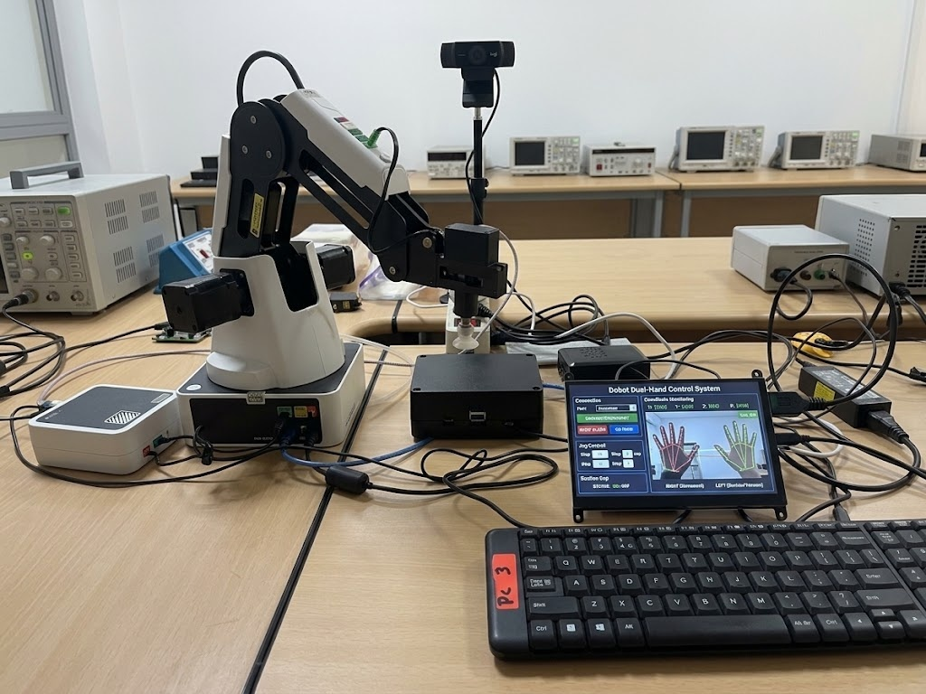
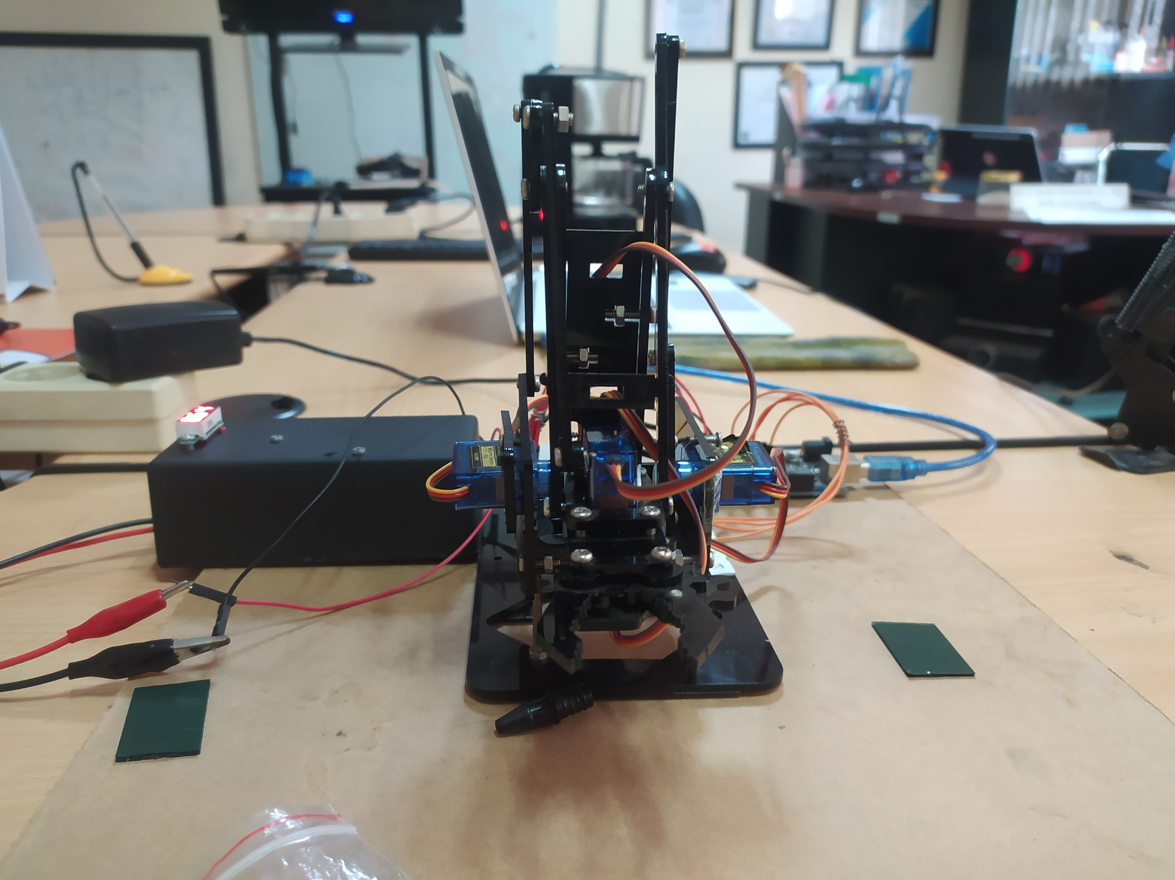
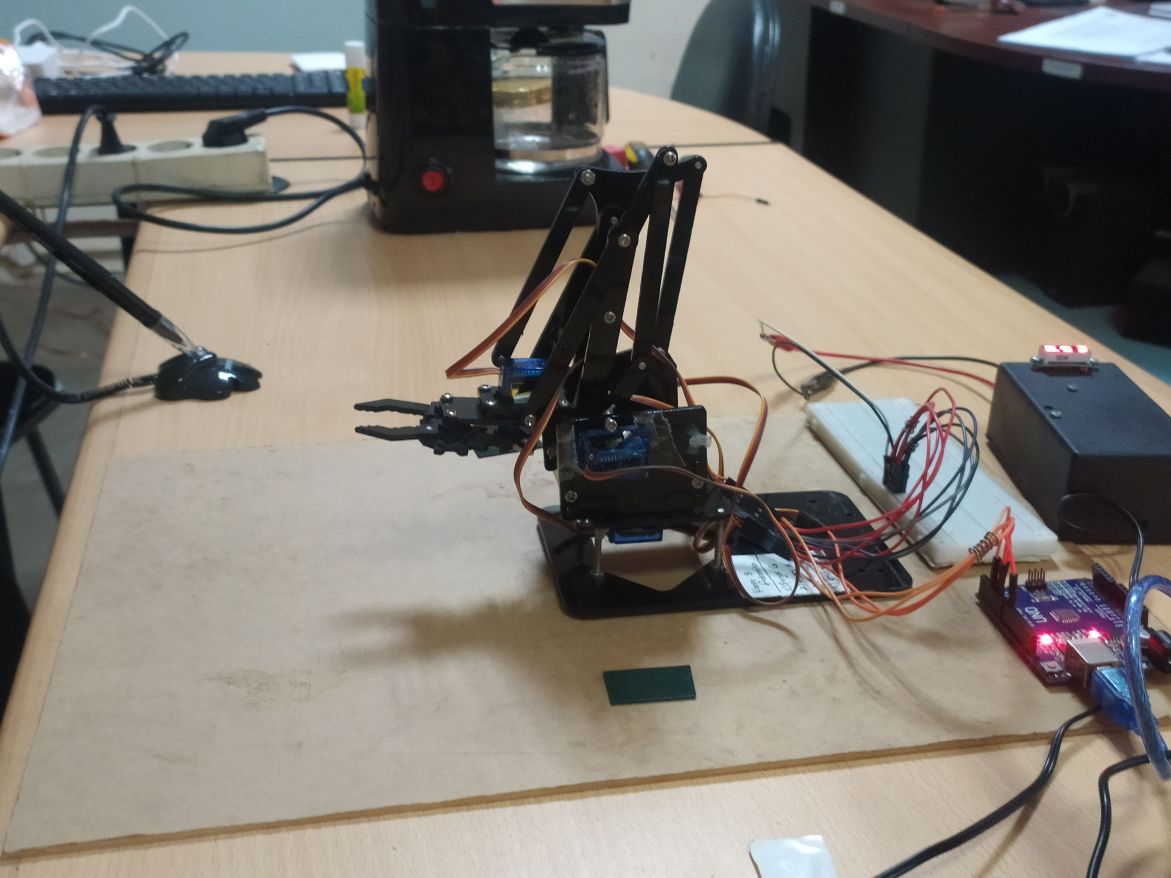
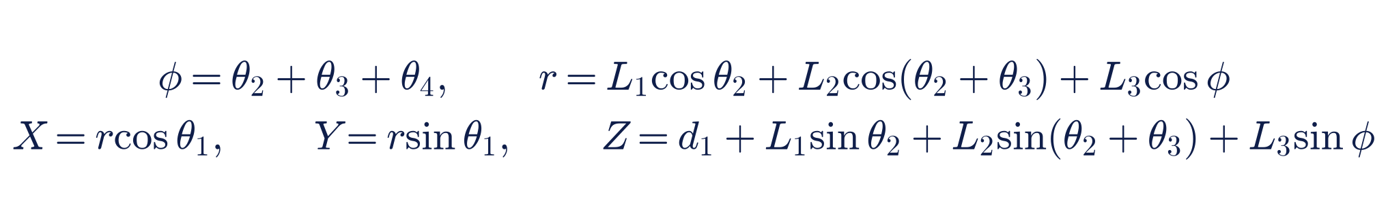
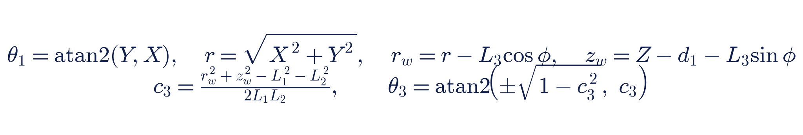
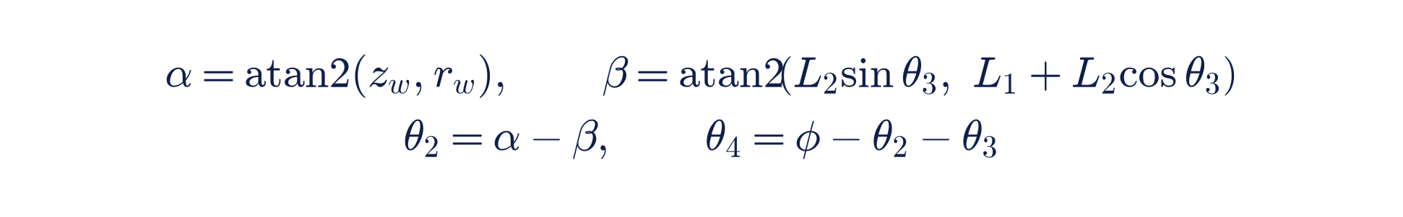
LANDASAN TEORI (3/3): KINEMATIKA 4-DOF & PERANGKAT KERAS MANIPULATOR
06
Mencakup Sub-Bab 3.6.1 Forward Kinematics (Pers. 3.1–3.3), 3.6.2 Inverse Kinematics (Pers. 3.4–3.8), & 3.6.3 Dobot vs meArm
3.6.1 Forward & 3.6.2 Inverse Kinematics 4-DOF (Craig, 2018)
3.6.3 Implementasi Perangkat Keras 4-DOF: Dobot & meArm
• Kinematika Maju (Pers. 3.1–3.3): Menghitung posisi Cartesian (X,Y,Z) & pitch (phi) dari sudut sendi (theta_1..theta_4) dengan panjang tautan L1, L2, L3 & tinggi basis d1 (Lynch & Park, 2017).
• Kinematika Balikan (Pers. 3.4–3.8): Menghitung sudut sendi (theta_1..theta_4) dari target (X,Y,Z) via wrist center (rw, zw) dan Hukum Kosinus (Craig, 2018).
Gambar 3.4a Depan
Gambar 3.4b Samping
Gambar 3.3 Dobot Magician
• 1. Dobot Magician (Mode Teleoperasi Kontinu): Manipulator edukasi-industri berpenggerak motor stepper presisi tinggi dengan efektor penyedot vakum (suction cup). Menyelesaikan Pers. (3.4)–(3.8) secara real-time untuk mereplikasi koordinat tangan operator (Dobot, 2022; Dobot, 2026).
• 2. Purwarupa meArm 4-DOF (Mode Pengenalan SIBI): Manipulator berskala desktop berbahan akrilik yang digerakkan 4 motor servo standar untuk kendali diskret dari posisi home menuju koordinat kerja setelah abjad SIBI tervalidasi (MeArm Robotics, 2026).
Seminar Kerja Praktik | Fahry Rizky Samsudin (1237030018) | Fisika FST UIN Sunan Gunung Djati Bandung
Slide 6 / 17

Slide 7
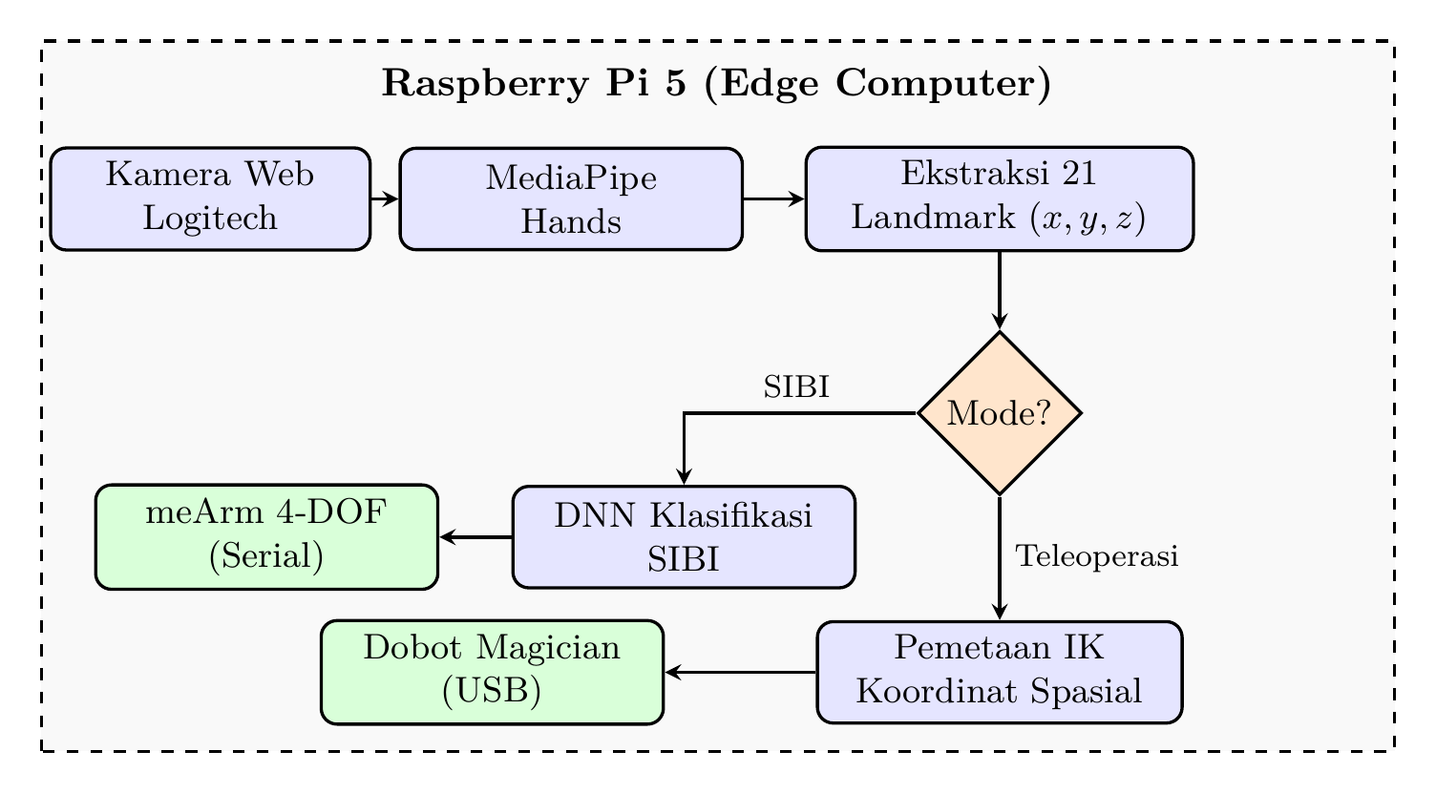
METODE PENELITIAN (1/3): LOKASI, ALAT & BAHAN, SERTA PERANCANGAN HARDWARE
07
TEMPAT DAN WAKTU PELAKSANAAN PENELITIAN (BAB 4.1 & PROFIL MITRA BAB II)
Waktu: Januari – Februari 2026 | Lokasi: Laboratorium Program Studi Teknologi Mekatronika, Politeknik Enjinering Indorama (PEI), Kembangkuning, Jatiluhur, Kabupaten Purwakarta, Jawa Barat.
ALAT DAN BAHAN PENELITIAN (TABEL 4.1 NASKAH)
PERANCANGAN PERANGKAT KERAS & ARSITEKTUR (BAB 4.3.2 & 5.1)
No. | Alat dan Bahan (Perangkat Keras & Lunak) | Jumlah
1–2 | Laptop & Single Board Computer Raspberry Pi 5 | Masing-masing 1
3–4 | Lengan Robot Dobot Magician & Lengan Robot meArm (4-DOF) | Masing-masing 1
5 | Kamera Web (Webcam) Logitech C270/HD (640x480 piksel, 30 FPS) | 1 buah
6–7 | Monitor Raspberry Pi & Adaptor Daya (Power Supply) RPi 5 | Masing-masing 1
8 | Power Supply 5V DC Eksternal (catu daya terpisah servo meArm) | 1 buah
9–11 | Breadboard, Kabel Jumper (M-M / M-F), & Kabel USB Serial | 1 set lengkap
12 | Lingkungan Pemrograman Utama: Software Python 3.9 | Lisensi Terbuka
13 | Pustaka: OpenCV v4.9.0.80, MediaPipe v0.9.0.1, TensorFlow/Keras, NumPy v1.23.5, Protobuf v3.20.3, Pydobotplus, PySerial, Tkinter, PIL | Paket Lengkap
Gambar 5.1 Hasil Rancangan Arsitektur Sistem Tertanam Berbasis Raspberry Pi 5
• Isolasi Catu Daya Ganda: Adaptor khusus menyuplai Raspberry Pi 5 (mencegah under-voltage), sedangkan PSU 5V DC terpisah menyuplai servo meArm guna mengeliminasi noise induksi motor.
• Transmisi Serial Stabil: Kabel USB Serial menghubungkan port USB RPi 5 ke kontroler internal Dobot Magician & mikrokontroler servo meArm.
Seminar Kerja Praktik | Fahry Rizky Samsudin (1237030018) | Fisika FST UIN Sunan Gunung Djati Bandung
Slide 7 / 17

Slide 8
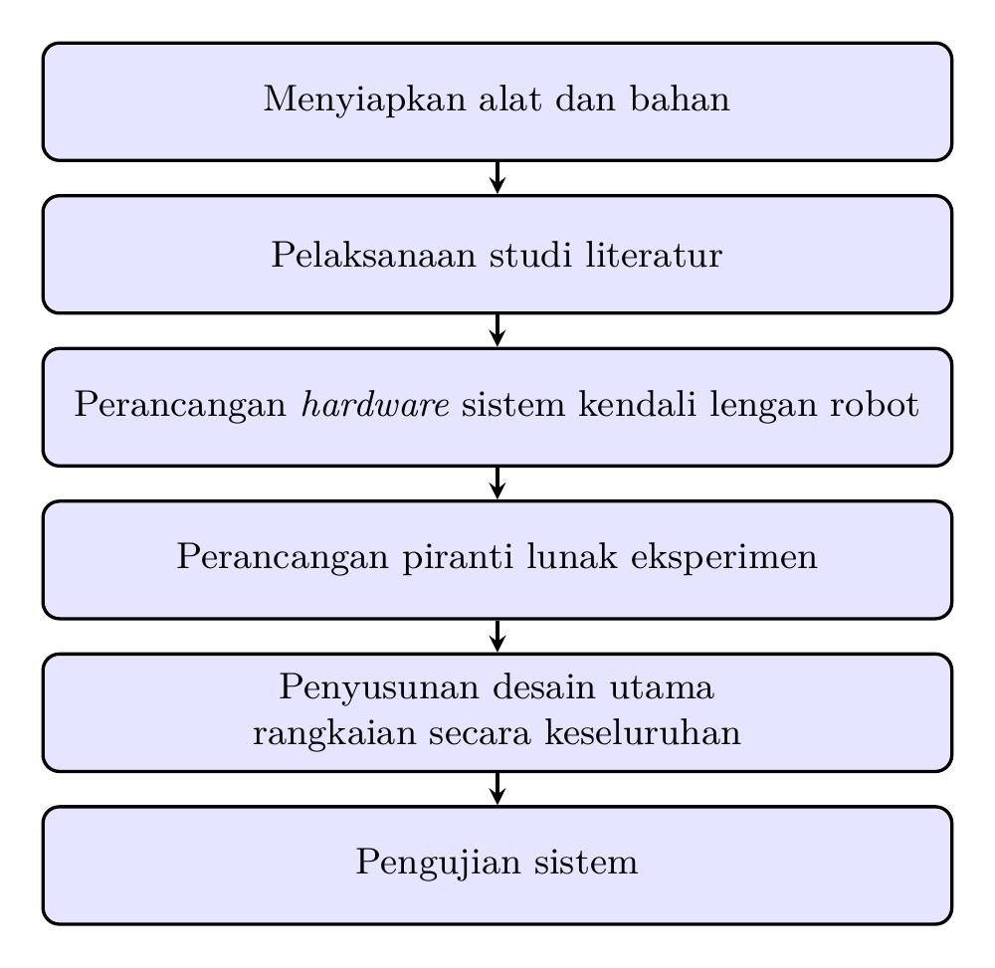
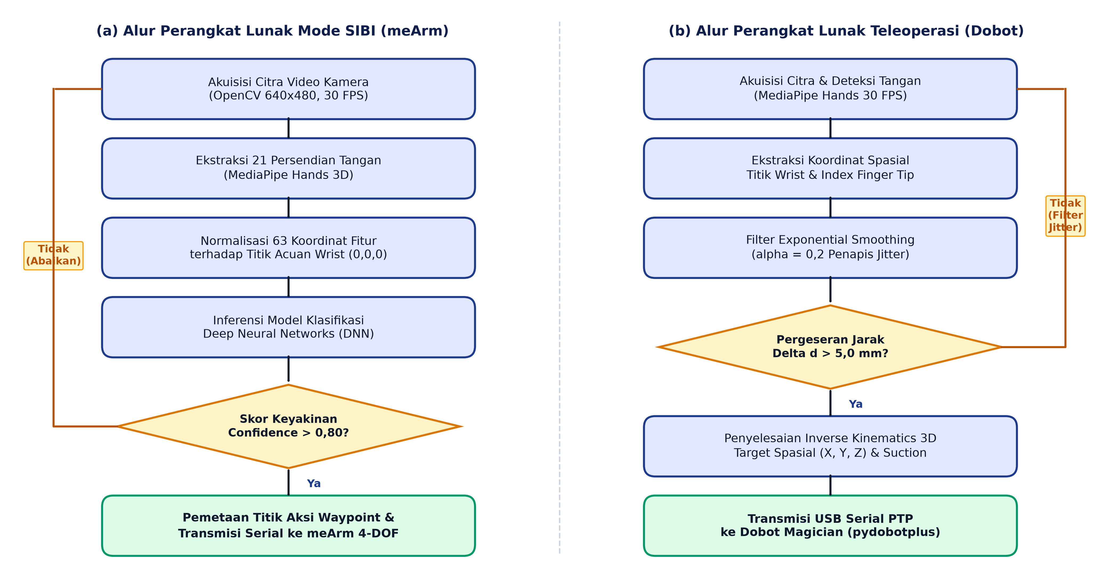
METODE PENELITIAN (2/3): DIAGRAM ALIR PENELITIAN & PIRANTI LUNAK
08
Menampilkan Diagram Alir Tahapan Penelitian (Gambar 4.1) & Alur Logika Piranti Lunak Mode SIBI vs Teleoperasi (Gambar 4.2)
DIAGRAM ALIR PENELITIAN (BAB 4.3)
PERANCANGAN PIRANTI LUNAK: MODE SIBI & TELEOPERASI (BAB 4.3.3)
Gambar 4.1 Diagram Alir Tahapan Penelitian
Gambar 4.2 Diagram Alir Piranti Lunak: (a) Mode SIBI meArm & (b) Mode Teleoperasi Dobot
Seminar Kerja Praktik | Fahry Rizky Samsudin (1237030018) | Fisika FST UIN Sunan Gunung Djati Bandung
Slide 8 / 17

Slide 9
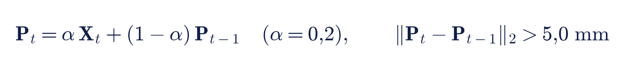
METODE PENELITIAN (3/3): SKEMA PEMETAAN SIBI & PARAMETER TELEOPERASI
09
Konfigurasi Pemetaan Karakter SIBI pada meArm (Tabel 5.1) serta Kalibrasi Spasial & Penapisan Jitter pada Dobot Magician
PEMETAAN ISYARAT SIBI KE MEARM (TABEL 5.1)
PARAMETER TELEOPERASI & FILTER ANTI-JITTER DOBOT
No. | Karakter | Klasifikasi Formasi Isyarat | Respons Kinematika meArm
1 | 'A' | Kepalan tangan, ibu jari tegak ke atas | Maju ke target posisi kerja XYZ(80, 0, 40) mm
2 | 'B' | Empat jari tegak rapat, ibu jari ditekuk | Rotasi basis ke posisi kerja XYZ(60, 60, 30) mm
3 | 'C' | Jari-jemari melengkung membentuk kurva C | Menutup capit gripper (sudut servo 90 derajat)
4 | 'D' | Jari telunjuk tegak vertikal ke atas | Membuka capit gripper (sudut servo 180 derajat)
5 | 'E' | Empat jari menekuk rapat ke telapak | Kembali ke posisi parkir awal (Home Position)
• Titik Acuan Pelacakan Spasial: Memetakan pergeseran koordinat titik pergelangan (WRIST, indeks 0) dan ujung telunjuk (INDEX_FINGER_TIP, indeks 8) ke ruang kerja fisik Dobot Magician.
• Pemetaan 3 Sumbu & Efektor Vakum: Gerak horizontal citra -> Sumbu Y (kiri/kanan); gerak vertikal citra -> Sumbu Z (naik/turun); skala kedalaman tangan -> Sumbu X (maju); jarak jepit ibu jari–telunjuk < 30 piksel -> Suction Cup ON.
• Filter Exponential Smoothing (alpha = 0,2): Meredam fluktuasi koordinat frekuensi tinggi dari sensor kamera sebelum dihitung melalui persamaan Inverse Kinematics.
• Ambang Pergeseran (Deadband 5,0 mm): Perintah Point-to-Point (PTP) via pydobotplus & PySerial hanya dieksekusi jika selisih jarak target melampaui 5,0 mm, mengeliminasi getaran mikro (jitter).
• Validasi Confidence Score > 0,80: Instruksi hanya dikirim melalui komunikasi serial apabila probabilitas keluaran Softmax DNN melampaui ambang batas 0,80.
• Smooth Stepping Firmware: Pergerakan motor servo diatur dengan jeda bertahap agar transisi koordinat bebas hentakan mekanis.
Seminar Kerja Praktik | Fahry Rizky Samsudin (1237030018) | Fisika FST UIN Sunan Gunung Djati Bandung
Slide 9 / 17

Slide 10
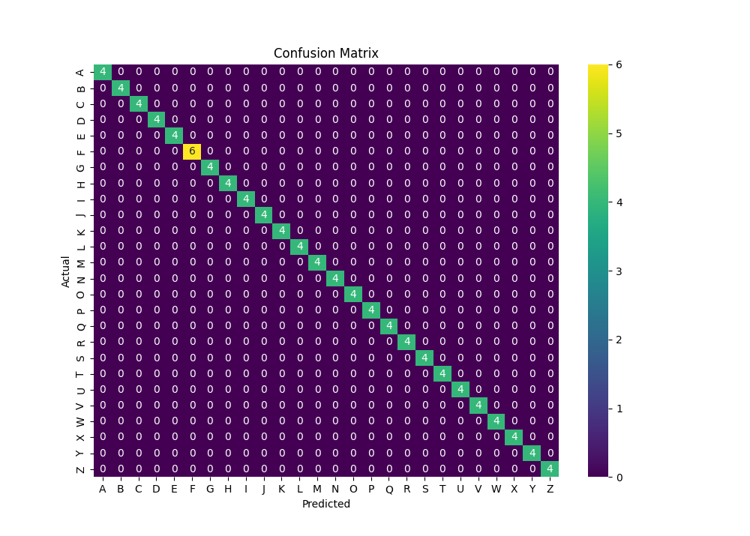
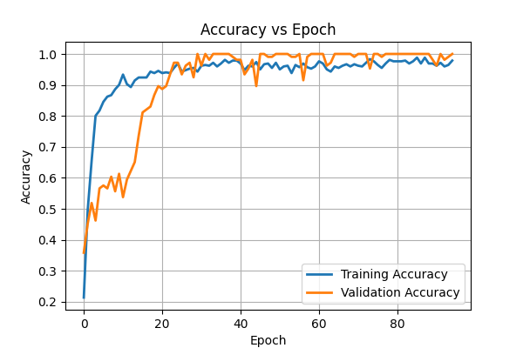
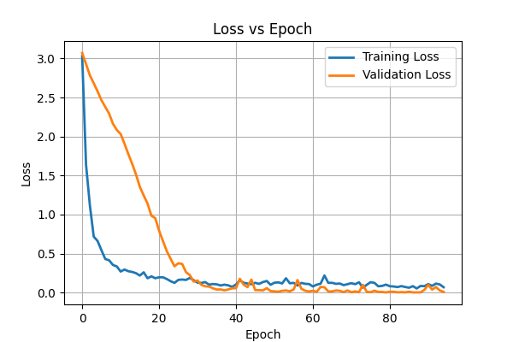
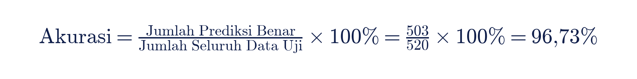
HASIL DAN PEMBAHASAN (1/5): PELATIHAN & VALIDASI MODEL DNN SIBI
10
Model DNN 63 fitur konvergen stabil pada 100 epoch (Training Acc 96,0%–98,5%, Validation Acc 98,0%–100,0%, Loss < 0,10) tanpa overfitting.
KURVA EVALUASI PELATIHAN MODEL DNN (SESI 25 JANUARI 2026)
MATRIKS KEBINGUNGAN VALIDASI AWAL (106 SAMPEL UJI)
Gambar 5.2(a) Accuracy vs Epoch
Gambar 5.2(b) Loss vs Epoch
• Lonjakan Konvergensi Cepat: Training Accuracy melonjak dari 21,3% ke >90,0% pada 20 epoch pertama, lalu stabil di 96,0%–98,5% (Validation Accuracy 98,0%–100,0%).
• Peluruhan Eksponensial Loss: Training & Validation Loss meluruh tajam dari ~3,08 hingga menyusut di bawah 0,10 dengan kurva saling berimpit (bebas overfitting).
Gambar 5.3 Confusion Matrix Validasi Awal (106 Sampel, Off-Diagonal = 0)
Seminar Kerja Praktik | Fahry Rizky Samsudin (1237030018) | Fisika FST UIN Sunan Gunung Djati Bandung
Slide 10 / 17

Slide 11
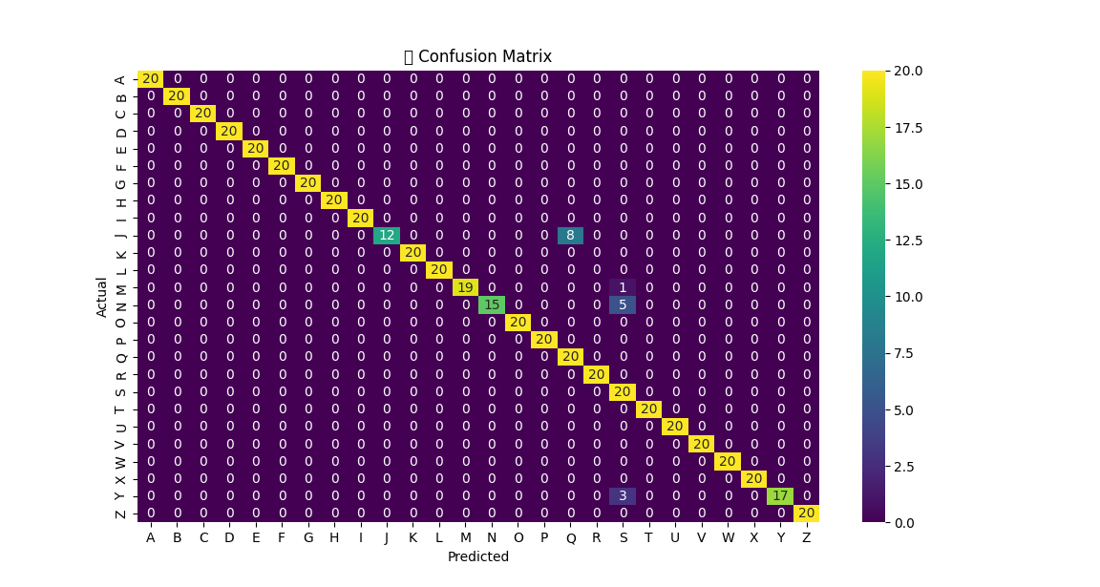
HASIL DAN PEMBAHASAN (2/5): PENGUJIAN KLASIFIKASI SIBI REAL-TIME
11
Pengujian real-time pada Raspberry Pi 5 terhadap 520 data uji (26 abjad × 20 uji) mencapai akurasi 96,73% (503/520 benar; 22 abjad sempurna 100%).
CONFUSION MATRIX PENGUJIAN REAL-TIME (SESI 18 FEBRUARI 2026)
REKAPITULASI KINERJA PENGUJIAN SIBI (TABEL 5.2)
No. | Kelompok Isyarat Abjad | Data Uji | Benar | Akurasi (%)
1 | Isyarat Perintah Utama (A–E) | 100 | 100 | 100,00%
2 | Isyarat Sekunder (F–J) | 100 | 92 | 92,00%
3 | Isyarat Lanjutan 1 (K–R) | 160 | 154 | 96,25%
4 | Isyarat Lanjutan 2 (S–Z) | 160 | 157 | 98,13%
Total | Kinerja Keseluruhan (26 Abjad) | 520 | 503 | 96,73%
• Keunggulan Perintah Utama (A–E = 100,0%): Kelima abjad instruksi kendali robot meArm (A, B, C, D, E) dikenali 100% akurat tanpa satu pun kesalahan klasifikasi.
• 22 dari 26 Kelas Abjad Mencapai 100%: Normalisasi koordinat terhadap titik WRIST terbukti invarian terhadap pergeseran posisi tangan di depan kamera.
• Analisis Galat Minor (J, M, N, Y): Deviasi terbatas pada huruf J (gestur dinamis), M & N (kemiripan lipatan ibu jari tertutup 3 jari), serta Y (rotasi pergelangan).
Gambar 5.4 Confusion Matrix Real-Time SIBI (20 Percobaan per Abjad = 520 Sampel)
Seminar Kerja Praktik | Fahry Rizky Samsudin (1237030018) | Fisika FST UIN Sunan Gunung Djati Bandung
Slide 11 / 17

Slide 12
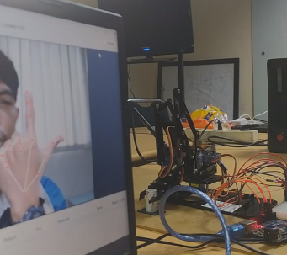
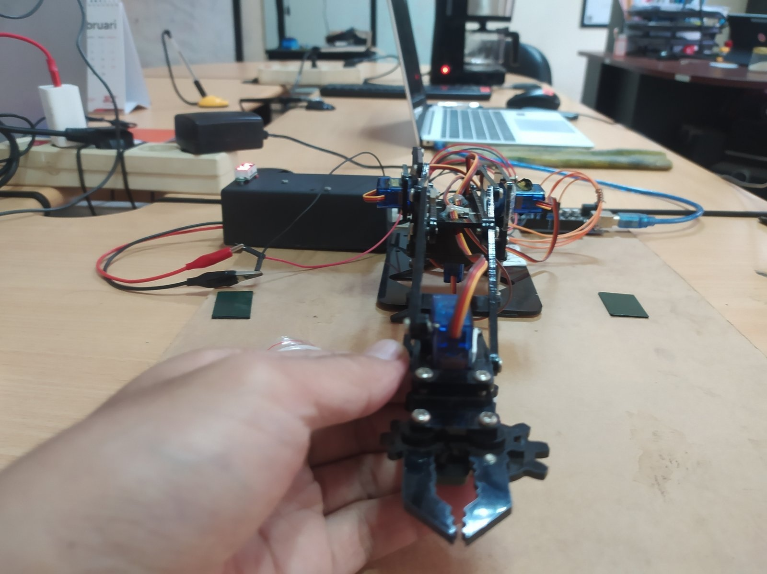
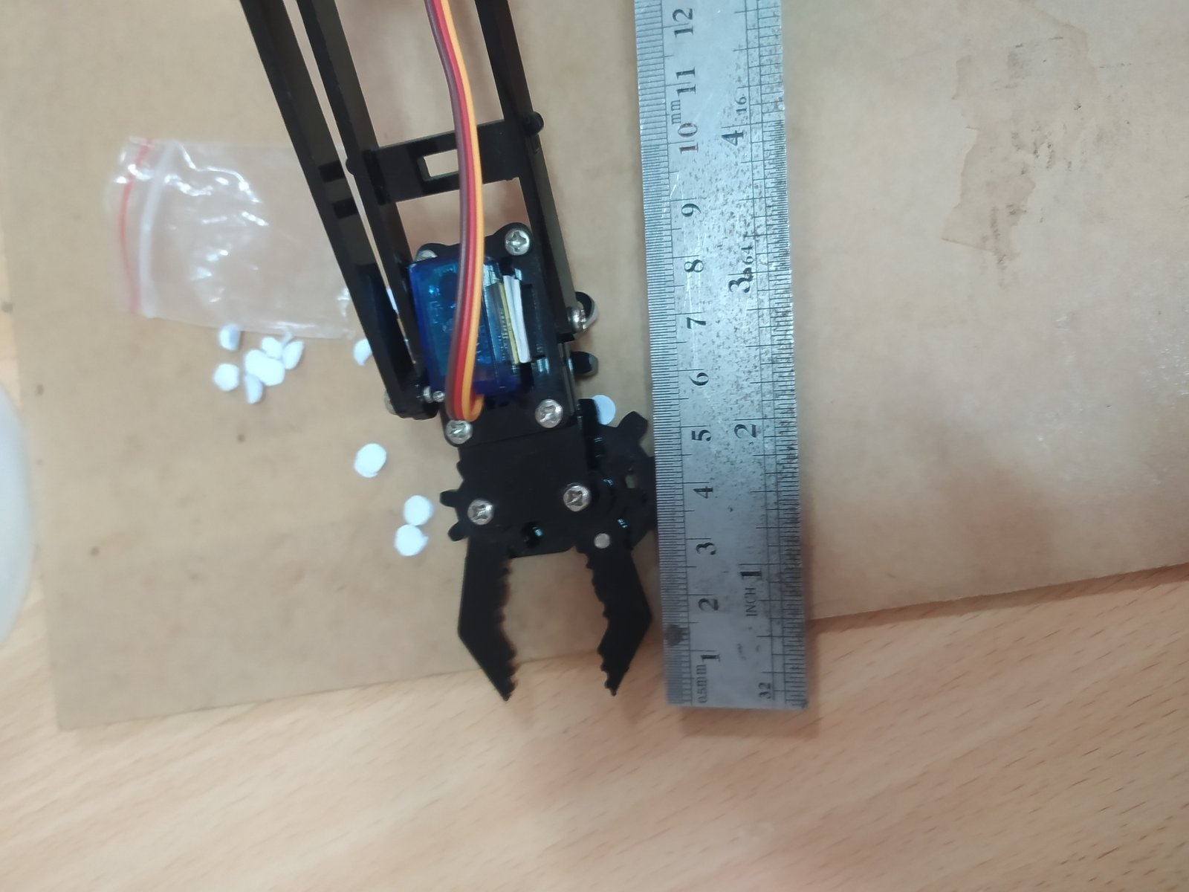
HASIL DAN PEMBAHASAN (3/5): RESPONS KINEMATIS MANIPULATOR MEARM
12
Seluruh 5 perintah utama SIBI (A, B, C, D, E) berhasil dieksekusi 100% (5/5 Berhasil) menjadi gerakan translasi dan penjepitan objek pada meArm.
DOKUMENTASI PENGUJIAN RESPONS KINEMATIK MEARM (GAMBAR 5.5)
HASIL PENGUJIAN RESPONS KINEMATIK MEARM (TABEL 5.3)
No. | Isyarat | Perintah Aksi | Respons Fisik Aktual meArm | Status
1 | 'A' | Maju ke posisi kerja | Lengan bergerak maju ke XYZ(80, 0, 40) mm | Berhasil
2 | 'B' | Rotasi ke samping | Basis berputar ke koordinat XYZ(60, 60, 30) mm | Berhasil
3 | 'C' | Menutup gripper | Capit menutup rapat menjepit silinder uji | Berhasil
4 | 'D' | Membuka gripper | Capit membuka penuh melepas silinder uji | Berhasil
5 | 'E' | Kembali ke Home | Seluruh servo kembali ke posisi parkir awal | Berhasil
Gambar 5.5 Pengujian Interaksi Langsung meArm Berbasis Deteksi Gestur SIBI
• Kestabilan Gerak Servo (Smooth Stepping): Implementasi jeda bertahap pada firmware berhasil mencegah lonjakan torsi mendadak saat meArm bermanuver menjepit objek silinder.
• Evaluasi Batas Ruang Kerja Mekanis: Rentang kerja fisik purwarupa akrilik meArm memiliki batas jangkauan diagonal <= 180 mm, sehingga waypoint dibatasi dalam zona aman.
Gambar 6.12 Uji Jangkauan Capit
Gambar 6.13 Respons Gerak SIBI
Seminar Kerja Praktik | Fahry Rizky Samsudin (1237030018) | Fisika FST UIN Sunan Gunung Djati Bandung
Slide 12 / 17

Slide 13
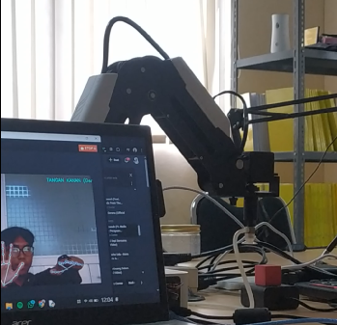
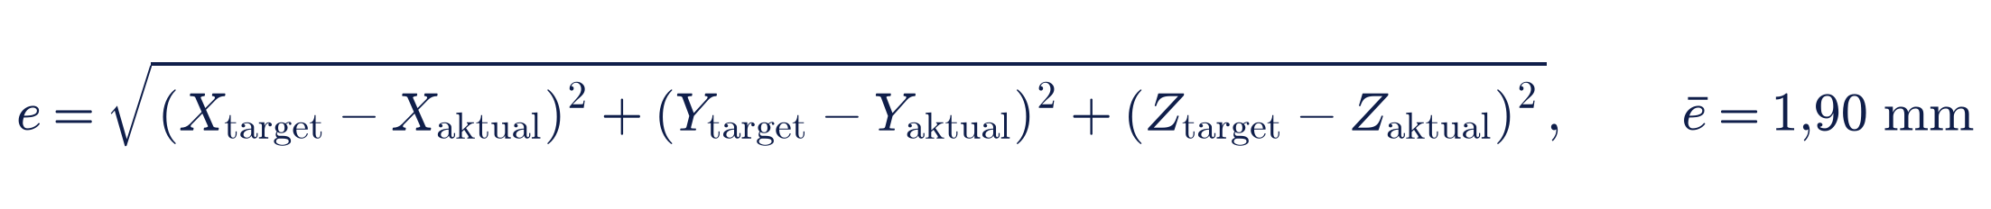
HASIL DAN PEMBAHASAN (4/5): TELEOPERASI, PRESISI SPASIAL, & LATENSI DOBOT
13
Pemetaan 6 arah spasial valid 100% (6/6), galat spasial Euclidean rata-rata 1,90 mm (terendah 1,28 mm), dan waktu respons 87,25 ms (near real-time).
EVALUASI PEMETAAN ARAH TELEOPERASI DOBOT (TABEL 5.4)
PRESISI SPASIAL & WAKTU RESPONS DOBOT (TABEL 5.5)
No. | Target (X, Y, Z) mm | Aktual Enkoder (mm) | Galat (mm) | Respons (ms)
1 | (200,0; 0,0; 0,0) | (198,8; 0,4; -0,2) | 1,28 | 82
2 | (220,0; 50,0; 30,0) | (218,6; 49,2; 29,5) | 1,68 | 88
3 | (250,0; -60,0; 50,0) | (247,8; -58,7; 50,8) | 2,68 | 94
4 | (190,0; 80,0; -20,0) | (188,5; 78,9; -19,4) | 1,95 | 85
Rerata | Evaluasi 4 Kuadran Kerja | Umpan Balik Enkoder Optik | 1,90 mm | 87,25 ms
Gambar 5.6 Pengujian Teleoperasi Dobot Magician via Hand Tracking MediaPipe
No. | Arah Gerak Tangan Operator | Respons Dobot Magician | Status
1 | Geser Kanan (X > 0,5) | Translasi sumbu Y+ (kanan) | Sesuai (Valid)
2 | Geser Kiri (X < 0,5) | Translasi sumbu Y- (kiri) | Sesuai (Valid)
3 | Angkat Tangan (Y < 0,5) | Translasi sumbu Z+ (naik) | Sesuai (Valid)
4 | Turun Tangan (Y > 0,5) | Translasi sumbu Z- (turun) | Sesuai (Valid)
5 | Mendekati Kamera (Skala > 0,2) | Jangkauan sumbu X+ (maju) | Sesuai (Valid)
6 | Jepit Telunjuk–Ibu Jari (< 30 px) | Penyedot Vakum (Suction ON) | Sesuai (Valid)
• Ketelitian Spasial Milimeter (1,90 mm): Selisih antara target algoritma dan pembacaan enkoder optik internal via pydobotplus sangat kecil (terendah 1,28 mm).
• Respons di Bawah Ambang Visual (< 100 ms): Latensi rata-rata 87,25 ms memastikan replikasi gerak tangan terasa instan disertai penapisan jitter (alpha = 0,2).
Seminar Kerja Praktik | Fahry Rizky Samsudin (1237030018) | Fisika FST UIN Sunan Gunung Djati Bandung
Slide 13 / 17

Slide 14
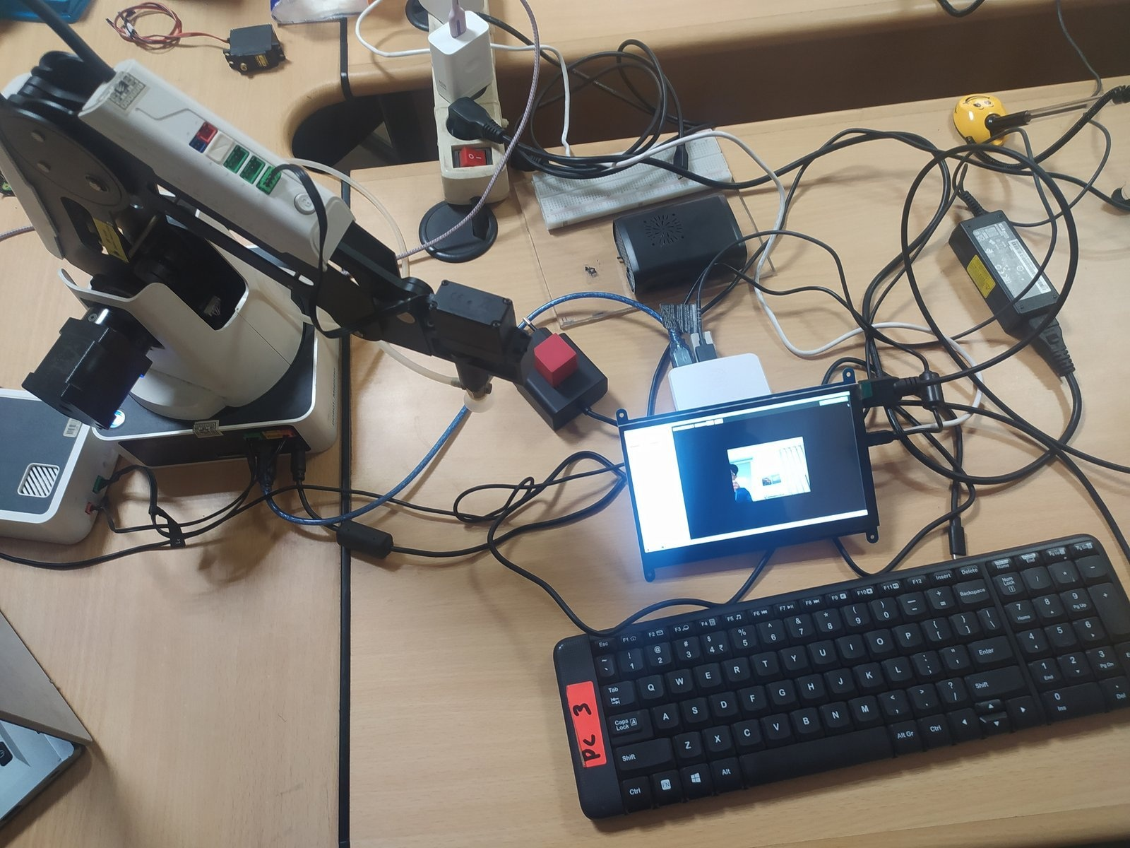
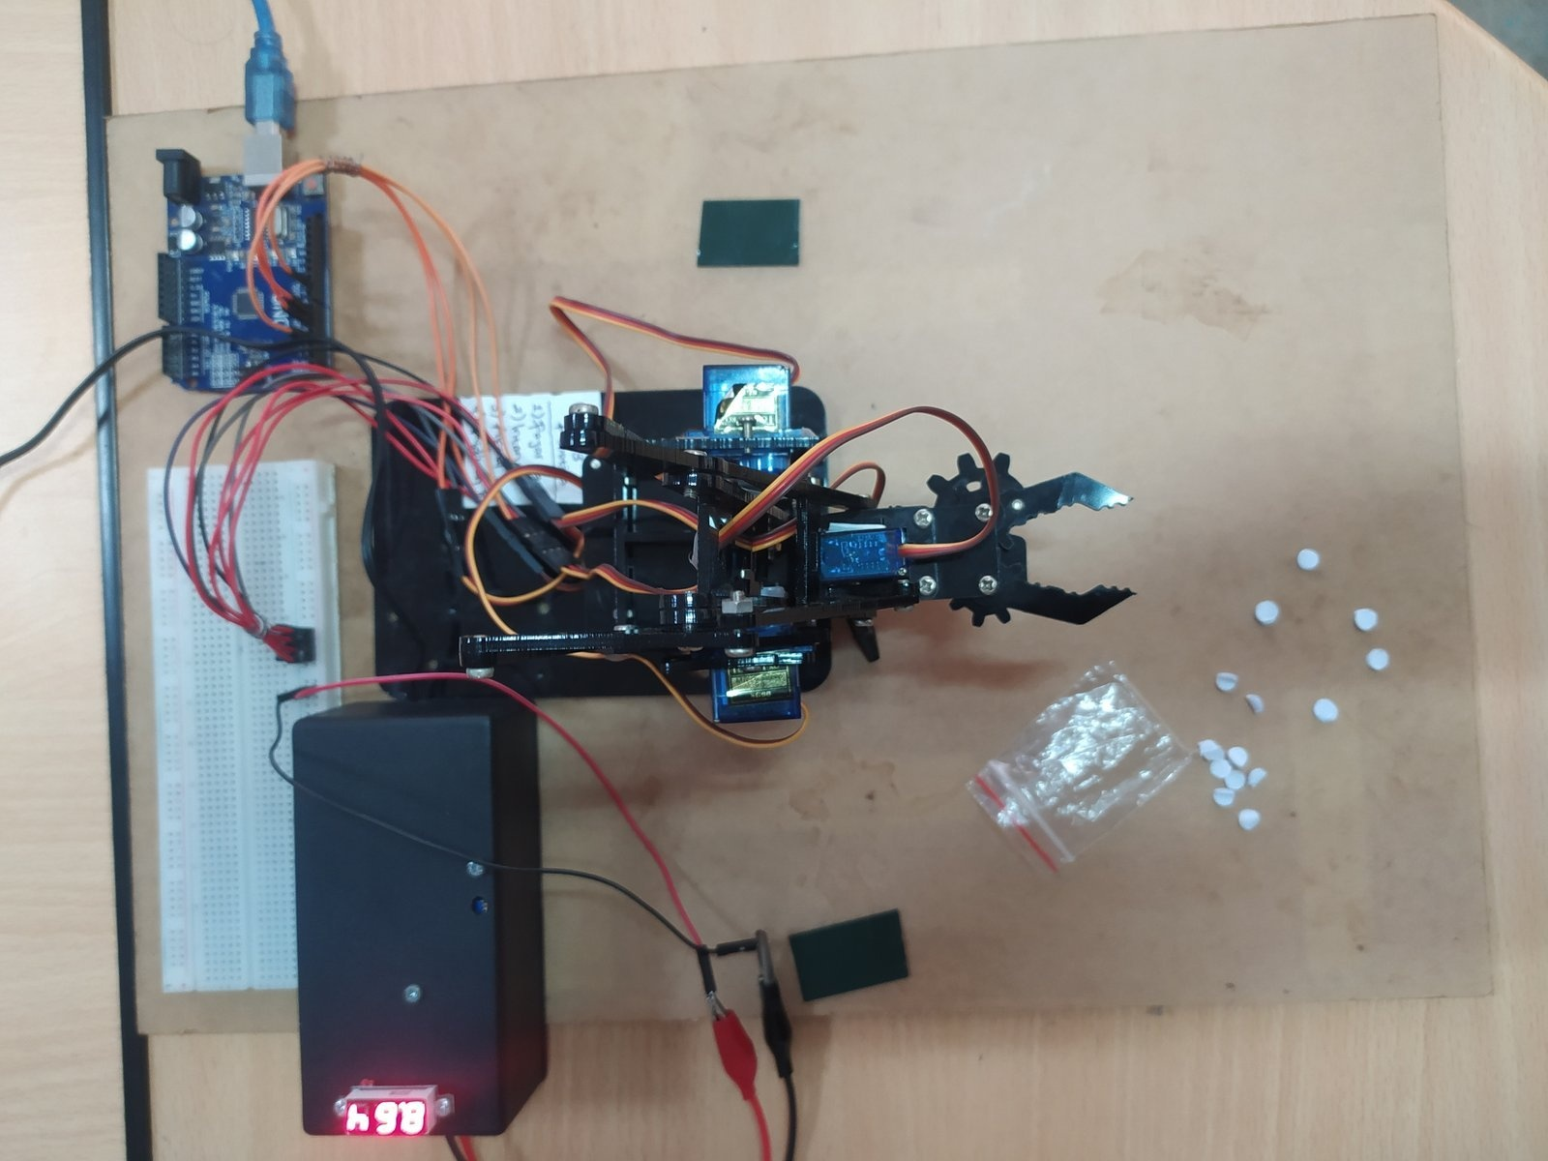
HASIL DAN PEMBAHASAN (5/5): EVALUASI SISTEM KESELURUHAN & VIDEO UJI
14
Satu perangkat komputasi tepi Raspberry Pi 5 berhasil menjalankan kedua skenario kendali manipulator 4-DOF secara stabil pada 30 FPS.
RANGKUMAN KINERJA SISTEM KESELURUHAN (TABEL 5.6 NASKAH)
No. | Parameter Kinerja Evaluasi Sistem | Mode Pengenalan SIBI (meArm 4-DOF) | Mode Teleoperasi (Dobot Magician 4-DOF)
1 | Akurasi Klasifikasi Isyarat Visual | 96,73% (503 / 520 Data Uji Valid; 22 Abjad 100%) | N/A (Pelacakan Koordinat Spasial Kontinu)
2 | Kesesuaian Pemetaan Arah Spasial | N/A (Kendali Diskret Waypoint) | 6 / 6 Arah Gerak & Gestur Valid (100% Sinkron)
3 | Galat Spasial Rata-rata (Euclidean 3D) | -- (Dibatasi Toleransi Servo Standar) | 1,90 mm (Galat Terendah 1,28 mm)
4 | Waktu Respons Rata-rata Sistem (Latensi) | -- | 87,25 ms (Responsif Near Real-Time < 100 ms)
5 | Keberhasilan Respons Perintah Kinematik | 5 / 5 Perintah Utama Berhasil (100%) | 4 / 4 Target Kuadran Posisi Berhasil (100%)
6 | Stabilitas Pipeline Visi Raspberry Pi 5 | Stabil (30 FPS Lokal Tanpa Cloud) | Stabil (Bebas Jitter dengan Filter alpha = 0,2)
AKSES REPOSITORI & REKAMAN VIDEO PENGUJIAN DARING (BAB 5.4.1)
Tautan Google Drive: https://drive.google.com/drive/folders/1tkqb4tbg0jelGM6Wm1YSTbDkor_XJfIM?usp=sharing
• Video 1 (Teleoperasi Dobot Magician): Demonstrasi pelacakan tangan 3D real-time dan aktivasi vakum (suction cup) memindahkan objek kubus.
• Video 2 (Pengenalan SIBI meArm): Demonstrasi klasifikasi abjad SIBI di depan kamera dan eksekusi gerak servo meArm menjepit silinder.
Stasiun Uji Dobot
Stasiun Uji meArm
Seminar Kerja Praktik | Fahry Rizky Samsudin (1237030018) | Fisika FST UIN Sunan Gunung Djati Bandung
Slide 14 / 17

Slide 15
KESIMPULAN DAN SARAN
15
KESIMPULAN PENELITIAN (BAB 6.1)
SARAN PENGEMBANGAN LANJUTAN (BAB 6.2)
1.
Implementasi Visi Tertanam Raspberry Pi 5 Mandiri:
Sistem tertanam berbasis Raspberry Pi 5 berhasil dirancang dan diimplementasikan sebagai pusat komputasi tepi (edge computer) yang mengintegrasikan kamera Logitech, MediaPipe, Python 3.9, serta dua manipulator 4-DOF (meArm & Dobot Magician) secara lokal dan stabil (30 FPS) tanpa komputasi awan.
• 1. Variasi Dataset Multi-Pengguna: Menambah jumlah kelas dinamis dan variasi data SIBI dari berbagai ukuran tangan pengguna agar model lebih tangguh terhadap variasi anatomi.
• 2. Eksplorasi Algoritma Klasifikasi Ringan: Mengeksplorasi metode klasifikasi pembanding seperti Support Vector Machine (SVM), Random Forest, atau arsitektur jaringan saraf ringan pada Raspberry Pi 5.
• 3. Filter Temporal Lanjutan: Menambahkan filter temporal adaptif (seperti Kalman Filter / One-Euro Filter) pada sinyal landmark tangan agar pergerakan manipulator semakin halus.
• 4. Kalibrasi Ruang Kerja Multi-Kamera: Melakukan kalibrasi transformasi ruang kerja 3D yang lebih presisi antara bidang pandang kamera dan ruang kerja fisik Dobot Magician.
• 5. Antarmuka Pencatatan Data Otomatis: Mengembangkan fitur GUI untuk pemilihan mode terpadu, pemantauan metrik real-time, serta penyimpanan log pengujian otomatis.
2.
Akurasi Pengenalan SIBI 96,73% pada Manipulator meArm:
Mode pengenalan SIBI pada meArm berhasil mengklasifikasikan 26 abjad dengan akurasi keseluruhan 96,73% (503 prediksi benar dari 520 percobaan). Model DNN berbasis 63 fitur koordinat spasial mengenali 22 dari 26 kelas abjad dengan akurasi sempurna (100,0%) dan mengeksekusi 5/5 perintah mekanis meArm.
3.
Presisi 1,90 mm & Respons 87,25 ms pada Teleoperasi Dobot:
Mode teleoperasi Dobot Magician berhasil memetakan gerak tangan dengan kesesuaian 6/6 arah valid (100%), galat spasial rata-rata 1,90 mm (terendah 1,28 mm), dan waktu respons rata-rata 87,25 ms. Filter exponential smoothing (alpha = 0,2) dan ambang gerak 5,0 mm sukses mengeliminasi jitter.
Seminar Kerja Praktik | Fahry Rizky Samsudin (1237030018) | Fisika FST UIN Sunan Gunung Djati Bandung
Slide 15 / 17

Slide 16


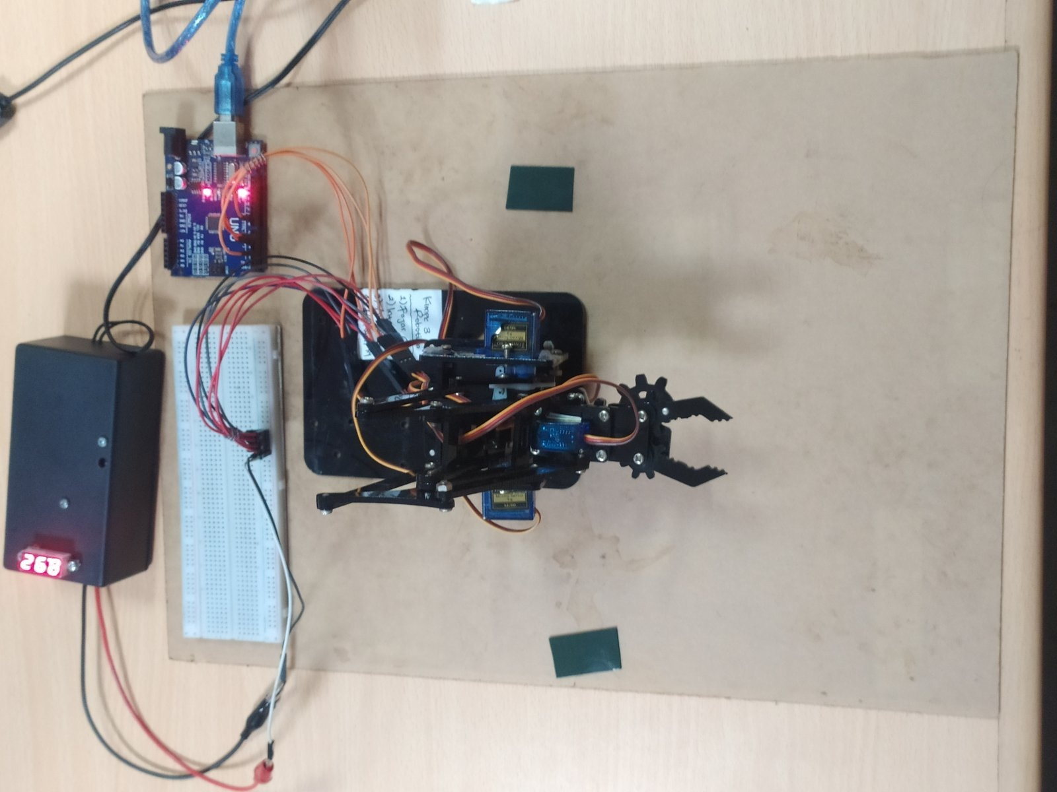
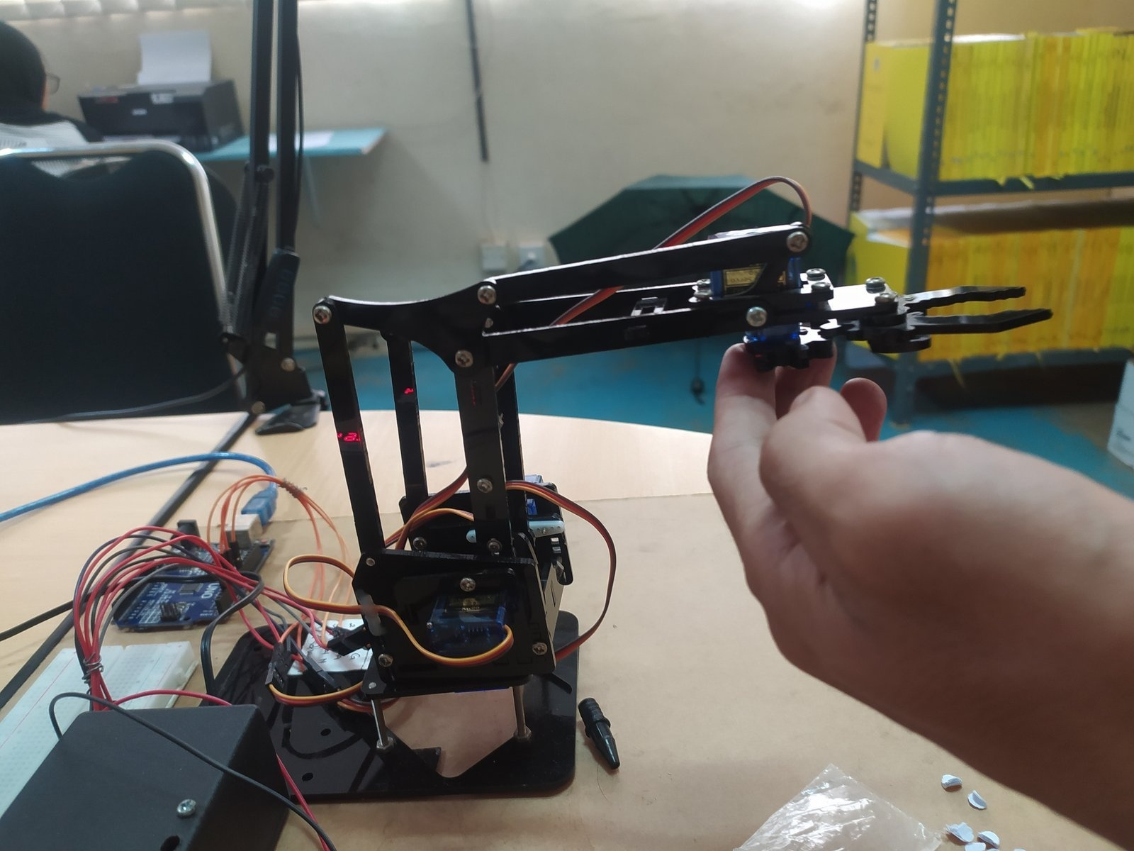

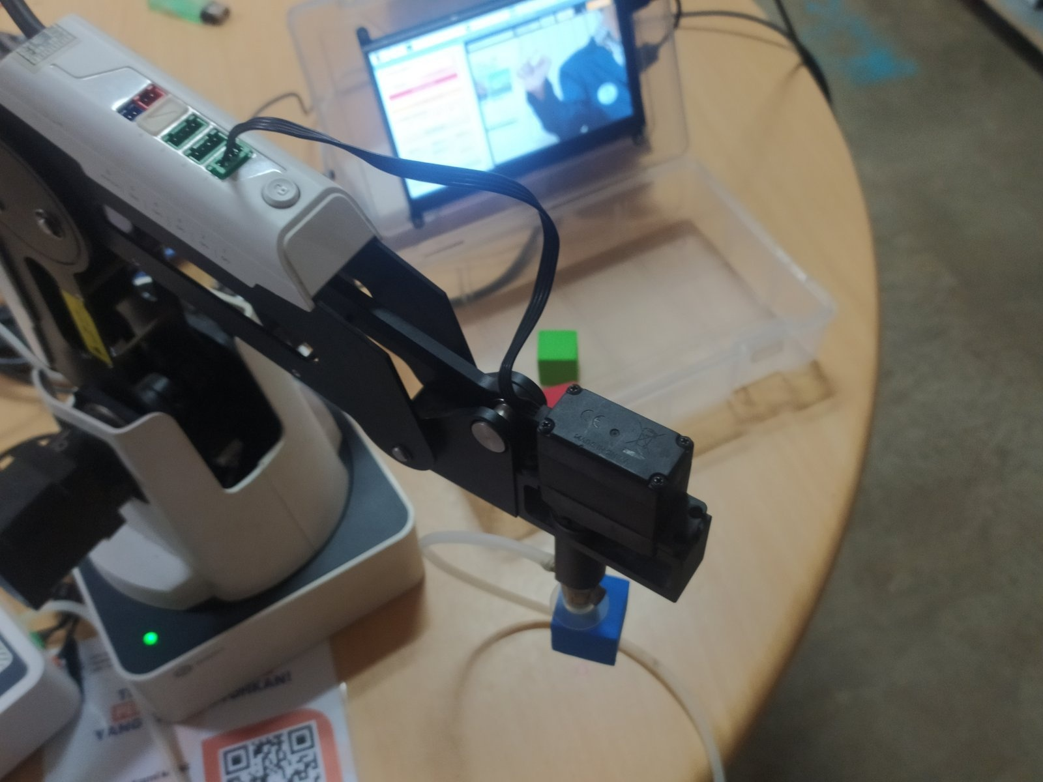
DAFTAR PUSTAKA DAN LAMPIRAN DOKUMENTASI PENELITIAN
16
DAFTAR PUSTAKA LENGKAP (18 REFERENSI NASKAH)
DOKUMENTASI IMPLEMENTASI & PENGUJIAN (LAMPIRAN)
1. Craig, J. J. (2018). Introduction to Robotics: Mechanics and Control (4th ed.). Pearson.
2. DOBOT. (2022). Dobot Magician User Guide. Shenzhen Yuejiang Technology Co., Ltd.
3. DOBOT. (2026). Dobot Magician Desktop Robotic Arm Documentation and Specifications.
4. Goodfellow, I., Bengio, Y., & Courville, A. (2016). Deep Learning. MIT Press.
5. Harris, C. R., et al. (2020). Array programming with NumPy. Nature, 585, 357–362.
6. Kosasih, E. (2012). Pendidikan Anak Tunarungu (Sistem Isyarat Bahasa Indonesia). Yrama Widya.
7. Li, E., Zeng, L., Zhou, Z., & Chen, X. (2018). Deep learning for edge computing applications: A state-of-the-art survey. IEEE Access, 6, 58322–58336.
8. Lugaresi, C., et al. (2019). MediaPipe: A framework for building perception pipelines. arXiv:1906.08172.
9. Lynch, K. M., & Park, F. C. (2017). Modern Robotics: Mechanics, Planning, and Control. Cambridge University Press.
10. MeArm Robotics. (2026). meArm Robot Arm Documentation.
11. Python Software Foundation. (2020). Python 3.9 Documentation.
12. Raspberry Pi Ltd. (2023). Raspberry Pi 5 Product Brief.
13. Rautaray, S. S., & Agrawal, A. (2015). Vision based hand gesture recognition for human computer interaction: A survey. Artificial Intelligence Review, 43, 1–54.
14. Satyanarayanan, M. (2017). The emergence of edge computing. Computer, 50(1), 30–39.
15. Shi, W., Cao, J., Zhang, Q., Li, Y., & Xu, L. (2016). Edge computing: Vision and challenges. IEEE Internet of Things Journal, 3(5), 637–646.
16. Szeliski, R. (2022). Computer Vision: Algorithms and Applications (2nd ed.). Springer.
17. Wang, X., et al. (2020). Convergence of edge computing and deep learning: A comprehensive survey. IEEE Communications Surveys & Tutorials, 22(2), 869–904.
18. Zhang, F., et al. (2020). MediaPipe Hands: On-device real-time hand tracking. arXiv:2006.10214.
Gambar 6.1 Purwarupa meArm
Gambar 6.2 Integrasi Mikrokontroler
Gambar 6.5 Perakitan Rangka
Gambar 6.10 Uji Manuver IK meArm
Gambar 6.14 Antarmuka Pelacakan
Gambar 6.17 Dobot & Suction Cup
Seminar Kerja Praktik | Fahry Rizky Samsudin (1237030018) | Fisika FST UIN Sunan Gunung Djati Bandung
Slide 16 / 17

Slide 17
TERIMA KASIH
Mohon Arahan, Masukan, dan Saran pada Sesi Tanya Jawab Seminar Kerja Praktik
Fahry Rizky Samsudin (NIM. 1237030018)
Pembimbing I: Dr. Moch Nurul Subkhi, M.Si. | Pembimbing II: Dr. Emmanuel Agung N, S.T, M.T.
Jurusan Fisika, Fakultas Sains dan Teknologi, UIN Sunan Gunung Djati Bandung (2026)

